Slide 1
Rekayasa Perangkat Lunak
Pertemuan 1,2
Pengenalan Rekayasa Perangkat Lunak

Slide 2
Pembahasan
Konsep dasar Rekayasa Perangkat Lunak (Software Engineering)
Model-model Pengembangan Perangkat Lunak
Siklus Hidup Perangkat Lunak (SDLC/System Development Life Cycle)

Slide 3
Pendahuluan
Bayangkan anda mempunyai sebidang tanah yang akan dibangun rumah.
Bagaimana proses pembangunan rumah anda :????
Jika anda memulai membangun dengan cepat ? (hanya dibantu oleh anak anda yang berumur 14 tahun)…
Jika anda pergi ke sembarang pengembang…
Jika Anda mempekerjakan seorang arsitek untuk mendesain dari awal…
apakah yang akan dihasilkan ????

Slide 4
Bagaiamana dg membangun perangkat lunak ?
Software development biasanya akan melakukan hal yang sama ketika mendapatkan persoalan sederhana yang membutuhkan solusi komputasi : berfikir sejenak, menghadap komputer dan kemudian mulai mengetikkan baris demi baris code. Tidak ada kertas-kertas yang memuat perancangan aristektur dan algoritma secara rinci, karena semua rancangan itu ada di dalam kepala.
Oleh karena itu kita memerlukan Rekayasa Perangkat Lunak

Slide 5
What Software / PL
IEEE-Standar Glossary of Software Engineering Terminology, 1990:
“Computer programs, procedures, and possibly associated documentation and data pertaining to the operation of a computer system.”
Maksudnya :
Perangkat lunak merupakan kumpulan dari program, prosedur, dan dokumen data lain yang saling berhubungan yg merepresentasikan masalah di dunia nyata yang dikonfigurasikan dalam sebuah bentuk aplikasi yang harus dikerjakan komputer

Slide 6
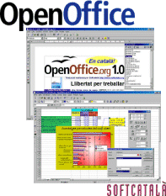
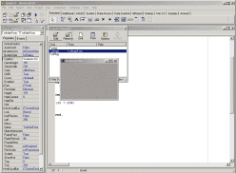
Jenis Software (Market)
Software Generik
Perangkat lunak standar yang diproduksi oleh perusahaan pengembang dan dijual pada pasar terbuka ke siapapun yang bisa membelinya (Shrink-wrapped)
Software Pesanan
Perangkat lunak yang dikembangkan khusus dan disesuaikan dengan kebutuhan pelanggan

Slide 7
Jenis Software (Platform)
Software Sistem
Software Real-Time
Software Bisnis
Software Teknik dan Ilmu Pengetahuan
Software Tertanam (Embedded Software)
Software Komputer Personal
Software Kecerdasan Buatan
Software Mobile

Slide 8
Jenis Software (Lisensi)
Proprietary Software
Open Source Software

Slide 9
Open Source Software
Software yang source codenya terbuka dan didistribusikan dalam suatu format lisensi yang memungkinkan pihak lain secara bebas memperbanyak dan memodifikasi source code (informasi) didalamnya
Hak cipta tetap ada, tapi lisensi memungkinkan orang lain bebas untuk menggunakan dan memodifikasi software tersebut
Jenis lisensi open source software:
GNU General Public License (GPL)
Apache License
BSD license
MIT License
Mozilla Public License

Slide 10
Proprietary Software
Software yang source codenya tertutup dan didistribusikan dengan suatu format lisensi yang membatasi pihak lain untuk menggunakan, memperbanyak dan memodifikasi
Lisensi proprietary software memungkinkan orang lain menggunakan software yang kita buat dengan diikuti penyerahan royalti (uang) ke pemilik hak ciptanya
Shareware dan Freeware adalah proprietary software. Free for use belum tentu free for (redistribute) atau free for modify!

Slide 11
Perangkat Lunak Berdasarkan Fungsionalnya
INTERFACING: Perangkat lunak ini menghubungkan suatu perangkat keras tertentu, seperti hardware driver, interfaces dengan perangkat keras lain.
Contoh :
Driver untuk Kamera, Handphone atau perangkat keras lainnya
Program interface seperti Sensor Suhu dengan LM 555, PPI 8255, Komunikasi Serial RS 232.

Slide 12
Perangkat Lunak Berdasarkan Fungsionalnya
OPERATING SYSTEM: Perangkat lunak yang menjalankan sistem komputer dan merupakan interface dari sistem komputer dan program aplikasi yang berjalan diatasnya.
Beberapa OS yang dikenal secara luas:
Microsoft Windows
Linux dan variansnya, seperti Redhat, SuSE, Mandrake, Debian, dsb.
Unix
FreeBSD
Macintosh (Apple)

Slide 13
Perangkat Lunak Berdasarkan Fungsionalnya
PROGRAM APLIKASI: program ini digunakan untuk keperluan tertentu, yang tujuannya membantu pekerjaan manusia menjadi lebih mudah. Program ini yang banyak dibahas dalam pembuatan perangkat lunak.
Program Aplikasi ini tergantung pada kebutuhan dari program itu sendiri, seperti:
Program Office
Program Graphics Design
Program Multimedia
dan lain-lain

Slide 14
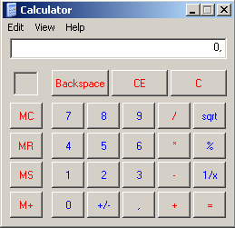
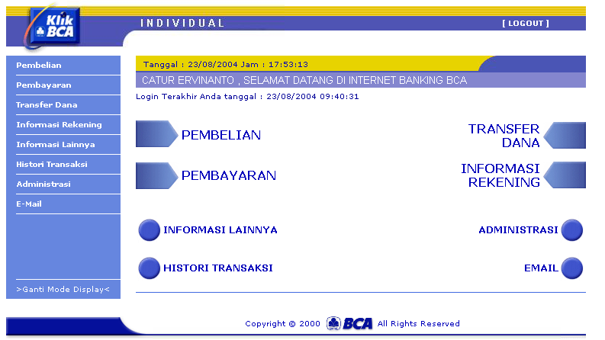
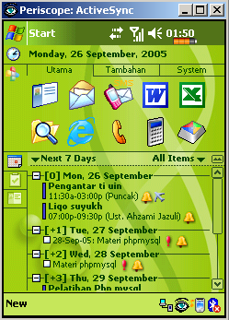
Peranan Perangkat Lunak
Menggantikan peran manusia: Dengan otomasi terhadap suatu tugas atau proses
Memperkuat peran manusia: Dengan membantu manusia mengerjakan suatu tugas atau proses dengan lebih baik dan tertata

Slide 15
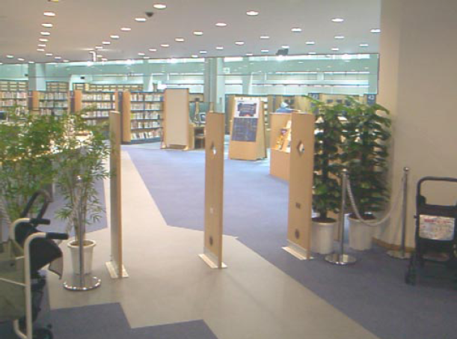
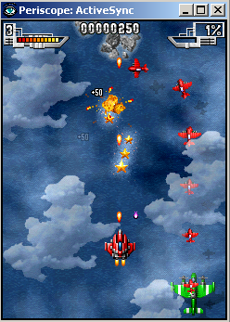
Peranan Perangkat Lunak
Restrukturisasi Peran Manusia: Dengan melakukan perubahan-perubahan thd sekumpulan tugas atau proses
Hiburan dan Permainan: Dengan menyajikan aplikasi interaktif hiburan yang semakin dekat dengan kenyataan

Slide 16
Konsep Peranan Software
Software dikembangkan karena ada kebutuhan (requirement) dari pengguna untuk komputerisasi suatu proses konvensional
Software datang untuk memecahkan masalah dan memberi solusi bagi manusia
Software datang bukan untuk membuat masalah (baru)!

Slide 17
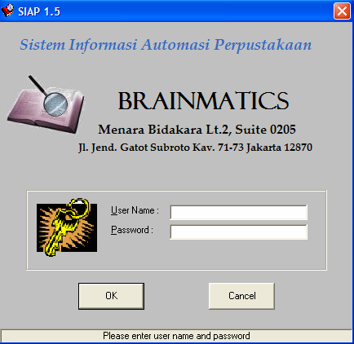
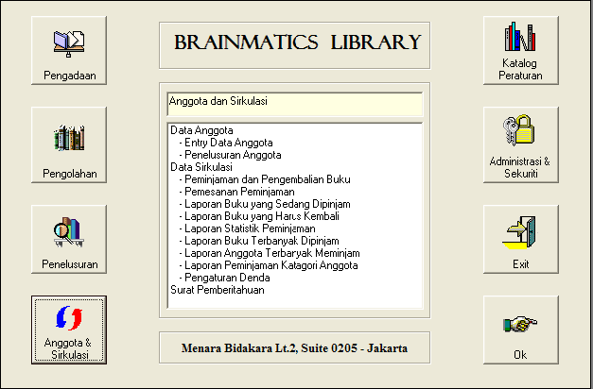
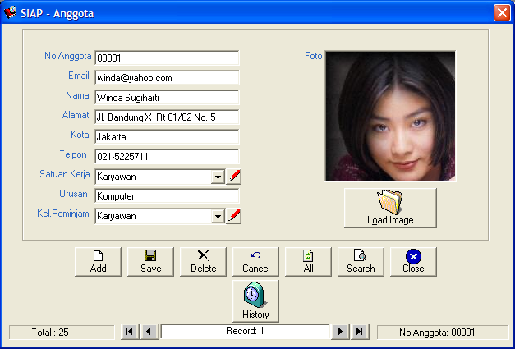

Slide 18
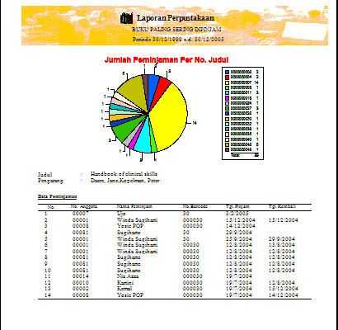

Slide 19
Karakteristik PL
Mempunyai daya guna yang tinggi (usability)
Mempunyai kinerja sesuai fungsi yang dibutuhkan pemakai
Mampu diandalkan (be reliable)
Mudah dirawat/diperbaiki (maintenability)
Lebih efisien
Mempunyai antarmuka yg menarik (eye cathcing user interface)
Mempunyai siklus hidup yang cukup lama (long life time)

Slide 20
Proses Perangkat Lunak
Spesifikasi – apa yang harus dilakukan oleh perangkat lunak dan batasan/kendala pengembangannya
Pengembangan – proses memproduksi sistem perangkat lunak
Validasi – pengujian perangkat lunak terhadap keinginan penggunak
Evolusi – perubahan perangkat lunak berdasarkan perubahan keinginan.

Slide 21
Mitos Software
Masih diyakini oleh banyak manajer dan praktisi
Membahayakan karena mereka memiliki unsur-unsur kebenaran
Setiap praktisi dan manajer harus memahami realitas bisnis perangkat lunak

Slide 22
Mitos Software: Dari sudut pandang Client
MITOS | REALITA
Sebuah pernyataan umum dari tujuan cukup untuk mendapatkan selanjutnya. Isian secara rinci dilakukan kemudian. | Definisi yang tidak rinci diawal requirement atau kebutuhan adalah penyebab utama kegagalan dan keterlambatan perangkat lunak.
Kebutuhan Proyek terus berubah, tetapi perubahan dapat dengan mudah diakomodasi karena software fleksibel. | Biaya dari perubahan untuk perangkat lunak untuk memperbaiki suatu kesalahan meningkat secara dramatis pada tahap selanjutnya dari kehidupan software.

Slide 23
Mitos Software: Dari sudut pandang Developer
MITOS | REALITA
Setelah program ditulis dan bekerja, pekerjaan pengembang telah selesai. | 50% -70% dari usaha pengeluaran program terjadi setelah dikirim ke pelanggan.
Sampai program berjalan, tidak ada cara untuk menilai kualitas. | Review Software dapat lebih efektif dalam menemukan kesalahan daripada pengujian untuk kelas-kelas tertentu yang memiliki kesalahan.
Hanya diserahkan untuk proyek yang sukses adalah program yang jalan. | Suatu konfigurasi perangkat lunak meliputi dokumentasi, regenerasi file, masukan (input) data uji, dan hasil data uji.

Slide 24
Mitos Software: Dari sudut pandang Manajemen
MITOS | REALITA
Ada Buku standar sehingga perangkat lunak yang dikembangkan akan memuaskan. | Buku mungkin ada, tetapi mereka biasanya tidak up to date dan tidak digunakan.
Komputer dan kakas (tools) perangkat lunak yang tersedia sudah cukup. | CASE tools diperlukan tetapi biasanya tidak diperoleh atau tidak digunakan.
Kita selalu dapat menambahkan jumlah programmer jika proyek terlambat penyelesaiannya | "Menambahkan orang untuk proyek yang terlambat akan membuat penyelesaian perangkat lunak lebih terlambat "-. Brooks

Slide 25
What is Software Engineering

Slide 26
Apa Software Engineering (Rekayasa Perangkat Lunak)
Disiplin ilmu yg membahas semua aspek produksi perangkat lunak, mulai dari tahap awal spesifikasi sistem sampai pemeliharaan sistem setelah digunakan.
Perangkat Lunak yang dibuat harus mampu:
Tepat waktu
Tepat anggaran
Meningkatkan kinerja
Mengoperasikan prosedur sistem dengan benar

Slide 27
Mengapa Software Engineering?
Terminologi rekayasa perangkat lunak (software engineering) pertama kali digunakan pada sebuah international conference ttg software crisis tahun 1968
Krisis perangkat lunak merupakan akibat langsung dari lahirnya komputer generasi ke 3 yang canggih (pada waktu itu)
Perangkat lunak yang dihasilkan menjadi menjadi beberapa kali lebih besar dan kompleks
Pendekatan informal tidak cukup efektif (cost, waktu dan kualitas) dalam pengembangan perangkat lunak
Biaya hardware jatuh dan biaya perangkat lunak naik cepat

Slide 28
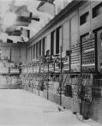
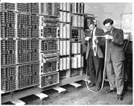
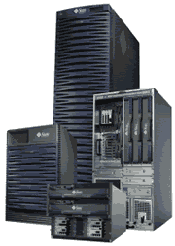
Generasi Komputer
Generasi I (1946-1959)
Menggunakan tabung hampa
ENIAC, EDSAC
Generasi II (1959-1964)
Menggunakan transistor
PDP-1, PDP-8, UNIVAC, IBM 70xx
Generasi III (1964-1979)
Menggunakan IC
IBM S360, NOVA, UNIVAC 1108
Generasi IV (1980-sekarang)
Menggunakan VLSI

Slide 29
Perkembangan Software
Generasi Awal
Batch orientation
Custom software
Generasi Kedua
Multi-user, Real-time
Database
Product software
Generasi Ketiga
Distributed systems
Low cost hardware
Generasi Keempat
Desktop systems
Object Oriented Technologies
Expert Systems
AI, neural networks
Parallel computing
Network computers

Slide 30
Perbedaan RPL dengan Rekayasa Sistem (RS)?
Rekayasa Sistem (RS) berkaitan dengan semua aspek dalam pembangunan sistem berbasis komputer termasuk hardware, rekayasa PL dan proses.
RPL adalah bagian dari rekayasa sistem yang meliputi pembangunan PL, infrasktruktur, kontrol, aplikasi dan database pada sistem.

Slide 31
Bagaimana seharusnya diterapkan RPL
Cakupan RPL :
Produk = Software
Programs
Documents
Data
Proses bagaimana membangun perangkat lunak
Management process
Technical process

Slide 32
Produk RPL
Produk diperoleh melalui tahapan Pengembangan = Software Development Life
Cycle (SDLC)
Contoh siklus hidup (SDLC):
Waterfall model
V model
Spiral model
Fountain model
Prototyping

Slide 33
Proses RPL
Management Process meliputi:
Project management
Configuration management
Quality Assurance management

Slide 34
Proses RPL
Technical Process, digambarkan sebagai metode yang akan diterapkan dalam tahap tertentu dari SDLC
Analysis methods
Design methods
Programming methods
Testing methods
Metode teknis ini yang memunculkan paradigma seperti berorientasi terstruktur, objek, aspek, dll

Slide 35
Kapan diterapkan RPL
Pre-project
Project Initiation
Project Realisation
Software Delivery & Maintenance

Slide 36
Siapa yang terlibat RPL
Manager
Project Manager
Configuration Manager
Quality Assurance Manager
Software Developer:
Analyst
Designer
Programmer
Support
Administration
Technical Support for Customer (help desk, customer care)
Welfare (Kesejahteraan)

Slide 37
Tanggung Jawab Profesional dan Etis
RPL melibatkan tanggung jawab yang lebih besar dari sekedar penerapan keahlian teknis.
Rekayasawan perangkat lunak harus berlaku secara jujur dan etis jika ingin dihargai sebagai profesional.
Perilaku etis lebih dari sekedar menjunjung tinggi hukum.

Slide 38
Tanggung Jawab Profesional
Kerahasiaan
Rekayasawan harus menghargai kerahasiaan pegawai atau kliennya.
Kompeten
Rekayasawan tidak boleh memberi gambaran yang salah tentang tingkat kompetensinya. Mereka tidak boleh secara sadar menerima pekerjaan yang diluar kompetensinya.

Slide 39
CASE (Computer-Aided Software Engineering)
Perangkat lunak sistem yang dimaksudkan untuk memberikan dukungan otomatis untuk kegiatan proses perangkat lunak.
CASE sistem sering digunakan untuk mendukung metode.
Upper-CASE
Tools (Alat/Kakas) untuk mendukung proses kegiatan awal penggalian kebutuhan, analisis dan desain
Lower-CASE
Alat untuk mendukung kegiatan berikutnya seperti pemrograman, debugging dan pengujian.

Slide 40
CASE (Computer-Aided Software Engineering)
Penggunaan CASE tools:
Graphical editors → membuat model sistem
Data dictionaries → mengatur unit-unit proyek
GUI builders → mengkonstruksi antarmuka pemakai
Debugger → mencari kesalahan yg mungkin terjadi
Automated translators → pembangkitan source code program otomatis
Compilator integrated → membuat antarmuka, koding, hingga membentuk aplikasi yg bisa dijalankan
Instalator kit → membuat file instalasi/setup
dll

Slide 41
Apa atribut perangkat lunak yang baik
Perangkat lunak ini harus memberikan fungsi yang diperlukan dan kinerja bagi pengguna dan harus dipertahankan, diandalkan dan dapat diterima.
Maintainability (mudah dipelihara/dirawat)
Software harus berevolusi untuk memenuhi perubahan kebutuhan
Dependability (dapat diandalkan)
Software harus dapat dipercaya
Efficiency (Daya Guna)
Efisien dalam penggunaan sumber daya sistem (memori, hardware, listrik, dll)
Acceptability (Dapat diterima)
Perangkat Lunak harus diterima oleh pengguna seperti yang pernah dirancang. Ini berarti harus bisa dimengerti, digunakan dan kompatibel dengan sistem lainnya.

Slide 42
Apa saja tantangan utama yang dihadapi RPL?
Heterogeneity (keberagaman)
Mengembangkan teknik untuk membangun perangkat lunak yang dapat mengatasi perbedaan platform dan lingkungan eksekusi.
Delivery (pengiriman)
Mengembangkan teknik yang mengakibatkan pengiriman perangkat lunak lebih cepat.
Trust (kepercayaan)
Mengembangkan teknik yang menunjukkan bahwa perangkat lunak dapat dipercaya oleh para penggunanya.

Slide 43
Model Proses PL
Suatu representasi proses perangkat lunak yang disederhanakan, dipresentasikan dari perspektif khusus
Contoh perspektif proses:
Perspektif Alur-kerja (workflow) - barisan kegiatan
Perspektif Alur Data (Data flow) – alur informasi
Perspektif Peran/Aksi – siapa melakukan apa.

Slide 44
SOFTWARE DEVELOPMENT LIFE CYCLE

Slide 45
Proses Generik
Spesifikasi
Apa yang harus dilakukan oleh perangkat lunak dan batasan/kendala pengembangannya
Pengembangan
Proses memproduksi sistem perangkat lunak
Validasi
Pengujian perangkat lunak terhadap keinginan pengguna
Evolusi
Perubahan perangkat lunak berdasarkan perubahan keinginan.

Slide 46
Proses Rekayasa Perangkat Lunak
Biasanya, spesifikasi tidak lengkap/menyimpang dari biasanya (anomalous)
Lebih menghilangkan pembedaan sampai spesifikasi, desain, dan manufacture
Tidak dalam bentuk fisik untuk menguji sistem
Software tidak bisa wear-out.
Maintenance bukan berarti mengganti komponen

Slide 47
Model-model Pengembangan PL
Model waterfall,
Model prototyping,
Model evolutionary
Model Spiral
Reuse Based Development

Slide 48
Model Waterfall

Slide 49
Model waterfall (Count)
Requirements analysis and definition
Pembentukan kebutuhan
System and software design
Mengubah kebutuhan-kebutuhan menjadi bentuk
karakteristik yang dimerngerti perangkat lunak
Implementation and unit testing
Penulisan program
Integration and system testing
Memeriksa program, mencari kesalahan
Operation and maintenance
Pemeliharaansistem, menambahkan fungsi

Slide 50
Problems Model Waterfall
Jarang sekali proyek yang prosesnya bisa dilakukan secara sequencial.
Sukar bagi customer untuk secara explisit mengemukakan semua kebutuhannya.
Customer harus sabar.
Developer sering menunda pekerjaan. Anggota tim harus menunggu anggota lainnya menyelesaikan tugasnya.

Slide 51
Model Prototyping
Sering terjadi customer menjabarkan objektif umum mengenai software yang diminta, tetapi tidak bisa mendefinisakan input, proses, output yang diminta secara detail.
Disisi lain, developer menjadi tidak yakin terhadap efisiensi algoritma, kemampuan adaptasi terhadap sistem operasi, atau bentuk interaksi mesin dengan orang.
Untuk mengatasi situasi tersebut, bisa digunakan pendekatan Prototype Paradigm.

Slide 52
Model Prototyping (Count.1)

Slide 53
Model Prototyping (Count.2)

Slide 54
Model prototyping (Count.3)
Prototype Paradigm dimulai dengan mengumpulkan kebutuhan-kebutuhan customer.
Developer dan customer bertemudan mendefinisikan obyektif software secara menyeluruh, mengidentifikasi kebutuhan-kebutuhan yang diketahui dari area pekerjaan.
Setelah itu dibuat Quick Design.
Quick Design difokuskan pada representasi aspek software yang bisa dilihat customer/user (misal: format input dan output).
Quick Design cenderung ke pembuatan prototipe.
Prototipe dievaluasi customer/user dan digunakanuntuk menyempurnakan kebutuhan software yang akan dikembangkan.

Slide 55
Problems Prototyping Model
Customer melihat prototipe tersebut sebagai versi dari software.
Pada saat produk tersebut harus dibangun ulang supaya level kualitasbisa terjamin,
customer akan mengeluh dan meminta sedikit perubahan saja supaya prototipe tersebut bisa berjalan.
Development membuat implemetasi yang kompromitas dengan tujuan untuk memperoleh prototipe pekerjaan secara cepat.
Dampaknya adalah sistem operasi atau bahasa pemrograman yang dipergunakan tidak tepat, algoritma tidak efisien.

Slide 56
Evolutionary Model

Slide 57
Evolutionary Model (Count.1)

Slide 58
Evolutionary Model (Count.2)
Evolutionary Model (Componen Assembly)

Slide 59
Evolutionary Model (Count.3)

Slide 60
Reuse Based
Apakah itu?
Restrukturisasi atau menulis ulang sebagian atau keseluruhan dari sistem yang telah ada tanpa merubah fungsionalitasnya.
Kapan?
Ketika sebagian tetapi tidak semua sub sistem yg besar membutuhkan perawatan yg sering
Ketika HW dan SW sudah lama hampir tak berfungsi
Bagaimana?
Sistem bisa di restrukturisasi dan didokumentasi ulang untuk membuat menjadi mudah dalam perawatan
Mengapa?
Mengurangi resiko
SW yang baru dibangun membawa resiko yg tinggi
Mengurangi biaya
Biaya untuk re-engineering sering lebih kecil dibanding membangun SW baru.

Slide 61
Software Reengineering (Count.1)

Slide 62
Reverse engineering
Analisis SW kembali dalam tahap pemahaman dlm desain dan spesifikasinya
Bisa sebagian proses re-engineering atau sebagian spesifikasi sistem untuk diimplementasi ulang
Membangun database dan bangkitkan program informasi dari proses ini
Mengapa?
Kode aslinya telah dalam keterbatasan dimana sudah terlalu lama, misal kebutuhan memori, kinerja, dll
Perawatan terbentur pada struktur dan program yang rusak sehingga membutuhkan kerja yg sangat keras
Program secara otomatis distrukturisasi ulang untuk menghilangkan beberapa bagian yang tidak beres dalam kondisi yang sangat kompleks.

